Slide 1

2026KO EKAINAKO KANPAINARAKO ORIENTAZIOAK ORIENTACIONES PARA LA CAMPAÑA JUNIO 2026

Slide 2


KANPAINAK - CAMPAÑAS
HELBURUAK - OBJETIVOS
SensibilizarNOS
Sentsibilizatzea​ - Sensibilizar
Ezagutaraztea - Dar a conocer
Parte hartzera gonbidatu​ - Invitar a participar
Proposamenak egin - Hacer propuestas
Koordinatuta lan egin - Trabajar coordinadamente
Ekarpen ekonomikoak biltzea​ - Recaudar aportaciones económicas
Elkarrekiko partaidetza indartzea - Fortalecer mutua pertenencia
BALIABIDEAK RECURSOS
Kartela - Cartel
Zuzendariaren gutuna - Carta directora
Liturgia lagungarriak - Apoyos litúrgicos
  Orientabideak - Orientaciones
PPT kanpaina aurkezpena
PPT presentación campaña
HEDAPENA - DIFUSIÓN
Posta bidez - Correo
Posta – elektronikoa – correo – electrónico
Web

Slide 3
TESTUINGURUA. CONTEXTO
Corpus Christi ospakizuna. Celebración del Corpus Christi:
          - Berpizkunde Igandea baino 60 egun geroago 60 días después del Domingo de Resurrección
          - Jesusen presentzia bizia Eukaristian eta errealitatean
          Presencia viva de Jesús en la Eucaristía y la realidad
          - Mundu hobea eraikitzeko eta partekatzeko gonbidapena Invitación a compartir y construir un mundo mejor
Karitate Eguna: karitatea ez da ohiz kanpokoa, egunerokotasunean bizi da
Día de Caridad: la caridad no es algo extraordinario, habita en lo cotidiano
“El testimonio de la fraternidad, manifestado con gestos concretos, contribuirá a construir un mundo más pacífico, como lo desean en su corazón todos los hombres y mujeres de buena voluntad.”
León XIV

Slide 4
IDEIA NAGUSIA
IDEA CENTRAL
IDEA CENTRAL:
Visibilizar, reconocer y agradecer el compromiso de las personas voluntarias.
Animar a participar, activar la solidaridad, fomentar gestos y acciones que impulsen la fraternidad.
IDEIA NAGUSIA:
Boluntarioen konpromisoa ikusaraztea, aitortzea eta eskertzea.
Parte hartzera animatzea, elkartasuna piztea, anaitasuna bultzatuko duten keinuak eta ekintzak sustatzea.

Slide 5
ERREALITATEARI BEGIRADA
MIRADA A LA REALIDAD
Gizarte Ekintza Eredua eguneratzeko prozesua
Proceso de actualización del
Modelo de Acción Social
ELIZA - IGLESIA
Trantsizio sakona
Eliztarra gutxitzea
Komunitate txikiak eta hauskorrak, baina hurbilagoak eta anaiartekoagoak
Laikoaren eta Eliza erantzunkide eta sinodal baterantz aurrera egitearen aldeko apustua
Transición profunda
Disminución de la feligresía
Comunidades pequeñas y frágiles pero más cercanas y fraternales
Apuesta por el laicado y el avance hacia una Iglesia corresponsable y sinodal
GIZARTEA - SOCIEDAD
Hauskortasun soziala
Komunitaterik eza
Eskubideak urratzea
Bizitegi-bazterketa
Bakardadea
Desberdintasuna
Fragilidad social
Falta de comunidad
Vulneración derechos
Exclusión residencial
Soledad
Desigualdad

Slide 6
ERREALITATEARI BEGIRADA
MIRADA A LA REALIDAD
Jarrera pasibotik irtetea. Salir de una actitud pasiva.
Eliza aktiboago baten aldeko apustua egitea, errealitatean gorpuztua
Apostar por una Iglesia más activa, encarnada en la realidad
Sarean lan egitea Trabajar en red
Komunitatea indartzea Fortalecer la comunidad
Errealitate eta kolektibo berriak topatzea
Salir al encuentro de nuevas realidades y colectivos
Anaitasunaren munduko desio bat berpiztea
Hacer renacer un deseo mundial de fraternidad
Topaketatik, adiskidetasunetik, alaitasunetik erlazionatzea
Relacionarse desde el encuentro, la amistad, la alegría
Justizia eta bakea bilatzea Buscar la justicia y la paz
Eskubideak defendatzea Defender los derechos
Gizarte-eragina indartzea Reforzar la incidencia social

Slide 7


ANAITASUNA. FRATERNIDAD
Gainerako pertsonak gure errealitatearen parte direla kontuan hartzea Considerar que las otras personas forman parte de nuestra realidad
Inork bakardadea, mina, zaurgarritasuna, pobrezia... jasan behar ez duela ustea Convicción de que nadie debe sufrir soledad, dolor, vulnerabilidad, pobreza,…
Bizitza humanizatzen duten harremanen praktika Práctica de relaciones que humanizan la vida
Benetako maitasuna: topaketa, errukia, hurbiltasuna, zaintza... Amor real: encuentro, compasión, cercanía, cuidado,…
Susmo, iritzi edo zalantzatik harago begiratzea Mirar más allá de la sospecha, el juicio o la duda
Justiziaren eta guztion ongiaren alde lan egitea Trabajar por la justicia y el bien común
Jaungoikoaren hurbiltasuna eta gizadi guztiaganako maitasuna iragartzea Anunciar la cercanía de Dios y su amor a toda la humanidad
Duintasunean berdinak garela onartzea Reconocernos
como iguales en dignidad
Samurtasunez eta itxaropenez begiratzea Mirar con
ternura y esperanza

Slide 8
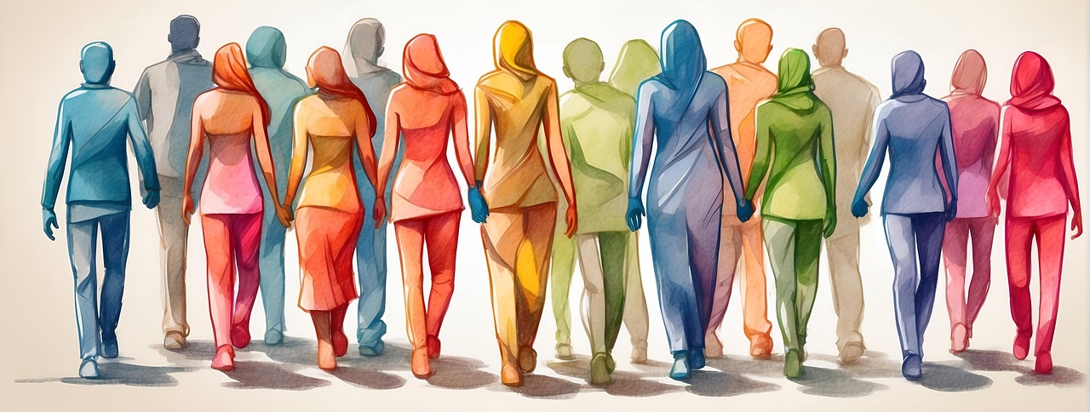
ANAITASUNA. FRATERNIDAD
“Se trata de una fraternidad que es abierta, que permite reconocer, valorar y amar a cada persona más allá de la cercanía física, más allá del lugar del universo donde haya nacido o donde habite” (Fratelli Tutti 8)
Transmitir luz en espacios de tinieblas.
Testigos de esperanza donde la vida se ha estancado

Slide 9

BOLUNTARIOTZA. VOLUNTARIADO
Gizartea eraldatu nahi duen ekintza solidario eta konprometitua, pertsonen justizia eta duintasuna sustatuz, bereziki ahulenak.
Lagundu, entzun eta itxaropena ereiten duen sarea, laguntza jasotzen duena eta eskaintzen duena eraldatuz.
Acción solidaria y comprometida que busca transformar la sociedad, promoviendo la justicia y la dignidad de las personas, especialmente las más vulnerables.
Red que acompaña, escucha y siembra esperanza, transformando tanto a quien recibe ayuda como a quien la ofrece.

Slide 10

BOLUNTARIOTZA. VOLUNTARIADO
Hurkoaren sufrimenduak erasaten uzten du
Bere konfort-eremutik irten eta bakardadeari topaketatik egiten dio aurre
Pertsona ahulenei harrera eta leku egiten die
Gure gizarteak baztertzen dituenak duintzeko bihotza jartzen du
Se deja afectar por el sufrimiento del prójimo
Sale de su zona de confort y afronta la soledad desde el encuentro
Acoge y hace sitio a las personas más vulnerables
Pone su corazón para dignificar a quienes nuestra sociedad descarta

Slide 11

BOLUNTARIOTZA. VOLUNTARIADO
Hurbiltasuna, entzutea eta duintasuna aitortzea ditu ezaugarri.
Lagundu, sustatu, potentzia, ahalbidetu, dinamizatu, detektatu, eutsi, inoiz ez ordeztu
Baloratu pertsona eta esan hitzik gabe berarekin konta daitekeela
Se caracteriza por la cercanía, la escucha y el reconocimiento de la dignidad
Acompaña, promueve, potencia, posibilita, dinamiza, detecta, sostiene, nunca suple
Valora a la persona y le dice sin palabras que se puede contar con ella

Slide 12

BOLUNTARIOTZA. VOLUNTARIADO
Muestra apertura a todas las personas, sean de donde sean y vengan de donde vengan
Pertsona guztientzat irekita dago, edonondik datozela ere
Elkartasun-, protesta- eta proposamen-sare komunitarioak sortzen laguntzen du, taldean lan eginez eta topaketaren kultura sortzeko lankidetzan.
Colabora en la creación de redes comunitarias de solidaridad, de protestas y propuestas, trabajando en equipo y colaborando para generar una cultura del encuentro

Slide 13
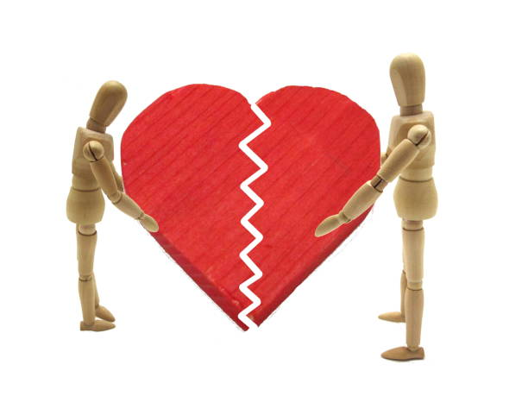
BOLUNTARIOTZA. VOLUNTARIADO
Argi du eman eta partekatu ez ezik, elkarrekikotasun-harreman bat, gizatasun eta topaketa-gune bat ere jasotzen duela.
Tiene claro que no sólo da y comparte, sino que también recibe estableciéndose una relación de reciprocidad, un espacio de humanidad y encuentro
Uste du posible dela gizarte gizatiarrago eta bidezkoago baterantz aldatzea. Guztion onerako lan egiten du, gizateria osoa duintasunez bizi dadin baldintzarik onenak sortzea bilatuz, pobrezia eta bazterketa sortzen duten mekanismoen aurka borrokatuz
Cree posible el cambio hacia una sociedad más humana y más justa. Trabaja por el bien común, buscando crear las mejores condiciones para que toda la humanidad viva dignamente, luchando contra los mecanismos que generan pobreza y exclusión

Slide 14

BOLUNTARIOTZA. VOLUNTARIADO
Prestakuntza zaintzen du eta bere konpromisoa animatzen eta sostengatzen duen espiritualtasuna lantzen du
Cuida la formación y cultiva una espiritualidad que anima y sostiene su compromiso
Komunitatetik bizi du konpromiso hori, eta bizi den lekuan "fedea kaleratzeko“ sufrimendua du eta itxaropen-zeinu ukigarriak ereiteko hark bidaltzen duela sentitzen du
Vive este compromiso desde la comunidad sintiendo que es esta quien le envía a “callejear la fe” donde habita el sufrimiento y a sembrar signos tangibles
de esperanza

Slide 15
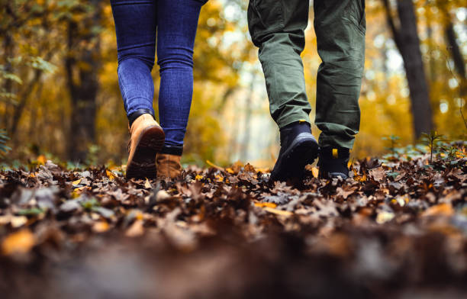
BOLUNTARIOTZA. VOLUNTARIADO
Boluntariotza presentzia esanguratsua eta eraldatzailea da pobrezia-egoeran edo gizarte-bazterkeriako egoeran dauden pertsonei laguntzen.
El voluntariado es presencia significativa y transformadora en el acompañamiento a las personas en situación de pobreza o exclusión social
Borondatezko konpromiso hori bizimodu bihurtzen da. Izateko modu bat, bizitzeko modu bat, harremanak izateko modu bat, bizitzaren alderdi guztiak bustitzen dituena Este compromiso voluntario se convierte en un estilo de vida.
Un modo de ser, una forma de vivir, de relacionarse,
que impregna todas las facetas de la vida
“No se limitan a “hacer por”, sino que se comprometen a “caminar con”, reconociendo en los otros hermanos y hermanas, cada uno con su dignidad y su historia”
León XIV

Slide 16



PROPOSAMENAK. PROPUESTAS
Ez iragan oharkabean. Gelditu eta hartu denbora pixka bat interesatzeko eta entzuteko. Elkarrizketa egin; ez ibili presaka.
No pases de largo. Detente y dedica un rato de tiempo para interesarte y escuchar.
Dialoga, no tengas prisa.
Hartu pertsonak gogo onez. Harritu zaitez eta eskertu jasotzen duzuna.
Acoge a las personas. Sorpréndete y agradece lo que recibes.
Utzi alde batera berdintzen ez duen eta distantziak sortzen dituen begiratzeko modua. Egin solasa, trukatu, bilatu elkartzen zaituztenak eta gonbidatu elkarrekin zerbait egitera
Deja a un lado la forma de mirar que diferencia y pone distancias. Conversa, intercambia, busca lo que os une e invita a hacer algo en común.

Slide 17
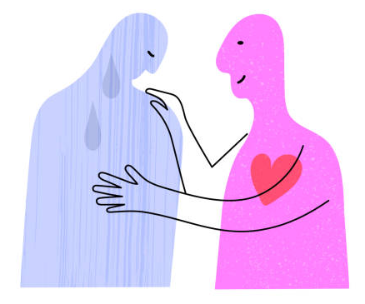


PROPOSAMENAK. PROPUESTAS
Landu enpatia. Sustatu loturak. Zu ni bezala.
Ni zu bezala.
Duintasun berarekin.
Practica la empatía. Fomenta vínculos.
Tú como yo. Yo como tú.
Con la misma dignidad.
Ikasi keinu eskuzabal eta doakoetatik. Galdetu boluntarioei beren esperientziaz, ikaskuntzez, bizipenez...
Aprende de los gestos generosos y gratuitos. Pregunta a las personas voluntarias por su experiencia, aprendizajes, vivencias, …
Ondasunak partekatu, irekitasuna, eskuzabaltasuna eta konfiantza sortzen ditu. Ez zaitzala mugitu bizitza izateko eta ziurtatzeko grinak.
Comparte los bienes, genera apertura, generosidad y confianza. Que no te mueva el afán de tener y asegurar la vida.

Slide 18


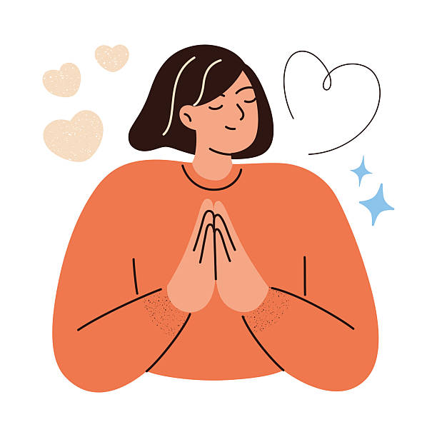
PROPOSAMENAK. PROPUESTAS
Sustatu sareko elkartasuna, aniztasunetik, tolerantziatik eta duintasunaren defentsatik abiatuta.
Promueve la solidaridad en red, desde la diversidad, la tolerancia y la defensa de la dignidad.
Inplika zaitez ongizate komunean, eduki etikorik gabeko demokraziaren eta politikarekiko atxikimendu‑faltaren aurrean.
Implícate en el bien común frente a una democracia vacía de contenido ético y desafección por la política.
Konfiantza lantzen du, lan eginez eta jardunez, baina ziur dago dena ez dagoela zure esku.
Cultiva la confianza, trabajando y actuando, pero con la certeza de que todo no depende de ti.

Slide 19

OTOITZA. ORACIÓN
Bienaventurados, Señor, los solidarios.
Bienaventuradas, Señor, las solidarias.
Los que siembran sonrisas y esperanza.
Las que comparten su pan con el hambriento.
Los que ayudan a construir un mundo mejor.
Las que dan mucha vida sin esperar nada a cambio.
Los que creen y crean el Reino de Dios.
Las que alzan su voz contra la injusticia.
Los que no esperan sentados en un sillón.
Las que construyen la paz.
Los que hacen de su vida vocación de entrega.
Las que defienden la igualdad y la dignidad de toda persona.
Bienaventurados y bienaventuradas sean Señor.

Slide 20
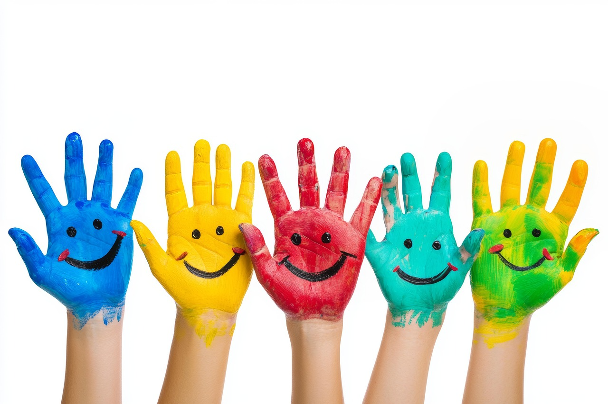
ESKERRAK. AGRADECIMIENTO
Ahultasuna eta bazterketa jasaten dituzten pertsonekin duten konpromiso boluntarioa aitortzen eta eskertzen dugu. Reconocemos y agradecemos el compromiso voluntario con quienes sufren vulnerabilidad y exclusión.
Bihotz handiko boluntarioei balio handia ematen diegu, Caritasengan konfiantza baitute beren zerbitzuak emateko.
Damos mucho valor a las personas voluntarias de gran corazón que confían en Cáritas para prestar sus servicios.
Munduak indibidualismoa eta axolagabetasuna bere bizitzarekin indargabetzeko gai diren pertsonen beharra du.
El mundo tiene necesidad de personas capaces de contrarrestar con su vida el individualismo y la indiferencia.

Slide 21



